Slide 1


Programação Orientada a Objetos em JAVA
Teoria (Parte 01) Aula de 09/01/2023
COTI Informática
Escola de Nerds

Slide 2
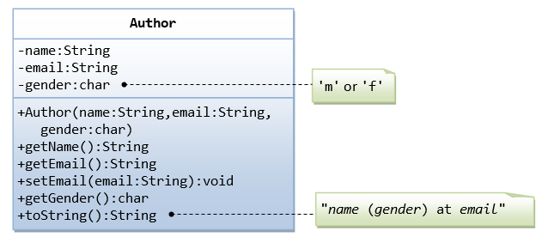
Classes
As classes são os tipos do JAVA mais fundamentais. Uma classe é uma estrutura de dados que combina ações (métodos e outros membros da função) e estado (campos) em uma única unidade.
Uma classe fornece uma definição para instâncias da classe criadas dinamicamente, também conhecidas como objetos.
As classes dão suporte à herança e polimorfismo, mecanismos nos quais classes derivadas podem estender e especializar classes base.

Slide 3
Modificadores de Visibilidade
public
Define acesso total para uma classe, atributo ou método.
internal
Permite acesso somente dentro do mesmo Assembly.
protected
Permite (para atributos ou métodos) acesso somente por meio de herança.
private
Permite (para atributos ou métodos) acesso somente dentro da própria classe onde o elemento foi declarado.

Slide 4
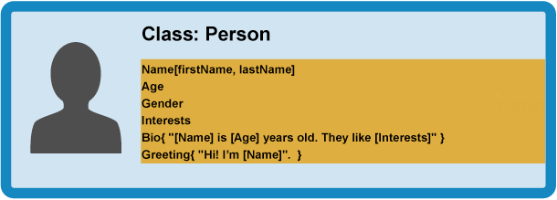
Objeto
Consiste de uma variável criada a partir do espaço de memória de uma classe. Também é chamado de instancia da classe.
Cliente cliente = new Cliente();
[Objeto] [Criando espaço de memória - Instância]

Slide 5
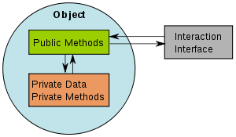
Encapsulamento
Ao invés de declararmos os atributos como públicos, iremos mantê-los com visibilidade "private" e criar métodos que permitam acessar os atributos.
Um exemplo de encapsulamento ocorre quando uma classe declara seus atributos como privados e cria métodos públicos que permitem acessar indiretamente os atributos.
Estes métodos são chamados de set e get
set (entrada de dados)
get (saida de dados)

Slide 6
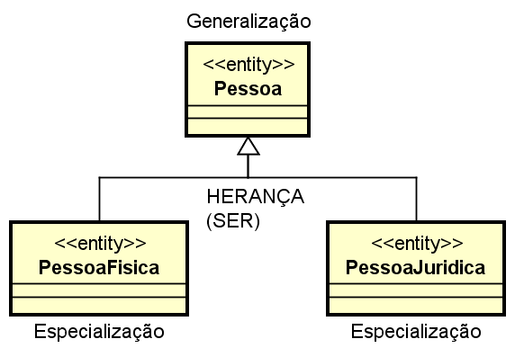
Herança
É um tipo de relacionamento entre classes que utiliza a abstração do verbo "SER". Define uma relação de hierarquia entre classes, também chamado de generalização / especialização.
Exemplo:

Slide 7
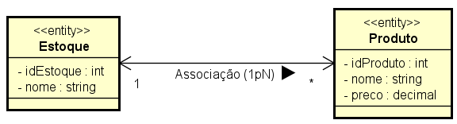
Relacionamento de Associação
Associação (TER)
É um relacionamento baseado na abstração do verbo TER, representa o conceito de utilização (TODO/PARTE) ao invés de herança.
Exemplo:
0..1 | No mínimo zero e no máximo 1
1 | 1 e somente 1
0..* | No mínimo zero e no máximo muitos
1..* | No mínimo 1 e no máximo muitos
* | Muitos

Slide 8
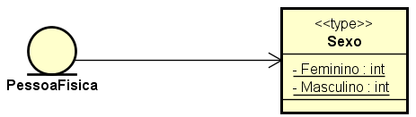
ENUMs
Um tipo de enumeração (também chamado de uma enumeração ou enum) fornece uma maneira eficiente para definir um conjunto de constantes integrais nomeadas que podem ser atribuídas a um valor. Por exemplo, suponha que você precisa definir uma variável cujo valor representará um dia da semana. Há apenas sete valores significativos que essa variável armazenará. Para definir esses valores, você pode usar um tipo de enumeração, que é declarado usando a palavra-chave enum.
Exemplo:

Slide 9
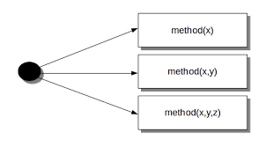
Sobrecarga de Métodos (Overloading)
Recurso de programação orientada a objetos que permite ao desenvolvedor declarar métodos em uma classe com o mesmo nome, porem com entrada de argumentos diferentes.
Por exemplo:
public class Calculo
{
public double somar(double a, double b)
{
return a + b;
}
public double somar(double a, double b, double c)
{
return a + b + c;
}
}

Slide 10
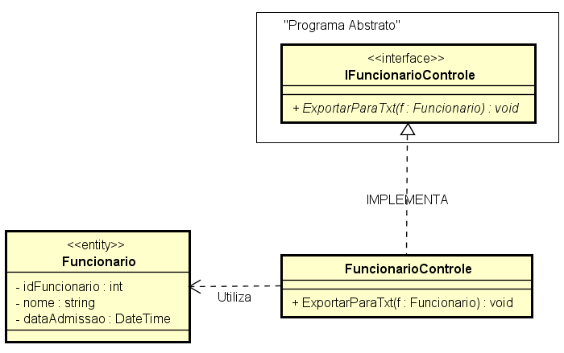
Interfaces
Interface é uma ferramenta de programação orientada a objetos utilizado para definir padrões (contratos) que as classes deverão implementar.
Uma interface funciona como um contrato entre si e qualquer classe ou estrutura que a implementa. Isso significa que uma classe que implementa uma interface é obrigada a implementar todos os seus membros. Uma Interface tem apenas a declaração de membro ou assinatura e, implicitamente, todos os membros de uma interface são públicos e abstratos.

Slide 11
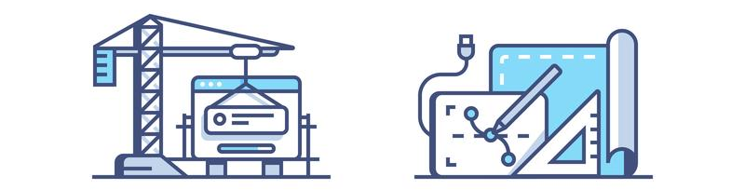
Regras sobre interfaces:
Interfaces não podem ter atributos
Interfaces não podem ter construtores
Métodos de interface devem ser abstratos, ou seja, não podem ter corpo, apenas assinatura.
Métodos de interface já são implicitamente públicos.
Regra principal:
Quando uma classe HERDA uma interface, a classe é obrigada a implementar (fornecer corpo) para todos os métodos abstratos da interface.

Slide 12
Tratamento de Exceções
São erros que podem ocorrer em um programa não durante a sua compilação mas sim durante a sua execução.
Estes erros em tempo de execução são chamados de Exceções. Para tratarmos estas exceções podemos utilizar um bloco de programação denominado try / catch
Exception
Classe que representa qualquer tipo
de erro ocorrido em tempo de execução
(qualquer tipo de exceção.)

Slide 13
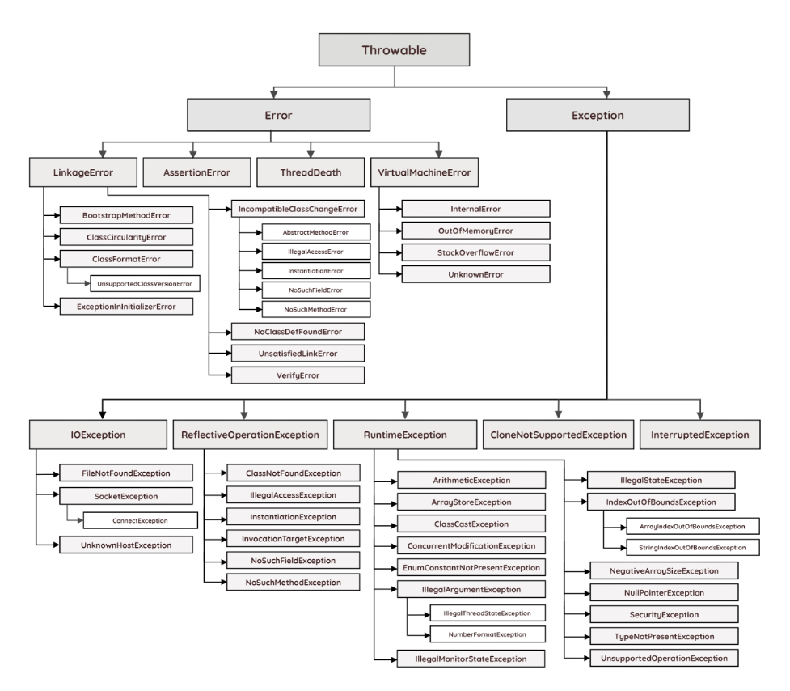
Hierarquia de Exceções

Slide 14

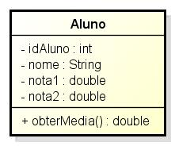
1. ENTENDENDO O DIAGRAMA DE CLASSES.
Em UML, o diagrama de classes é uma representação da estrutura e relações das classes que servem de modelo para objetos. É o principal diagrama para representar uma modelagem dentro do paradigma orientado a objetos. É uma modelagem muito útil para o desenvolvimento de sistemas, pois define todas as classes que o sistema necessita possuir e é a base para a construção dos diagramas de comunicação, sequência e estados por exemplo. A Classe é uma estrutura que representa um conjunto de objetos. A classe contém a especificação do objeto; suas características: atributos e métodos (ações / comportamentos). Por exemplo:
Modificadores de visibilidade:
Definem o nível de permissão de acesso
Aos elementos da Classe. São eles:
- private
Acesso permitido somente dentro da própria
Classe (Nível mais restritivo)
~ default / package
Acesso permitido somente dentro do pacote
onde a Classe foi criada
# protected
Acesso permitido dentro do pacote ou por
meio de herança.
+ public
Acesso permitido em qualquer nível.
Nome da Classe
(substantivo / abstração)
Atributos (dados pertencentes à Classe)
Métodos (ações / comportamentos)

Slide 15
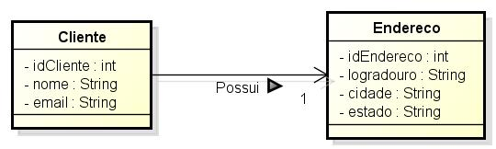
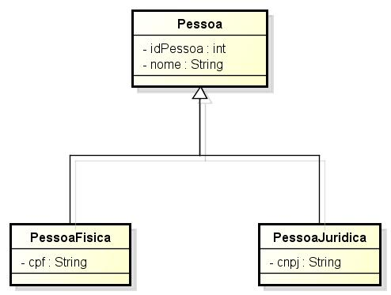
2. RELACIONAMENTOS ENTRE CLASSES.
Podemos dizer que classes podem relacionar-se de 2 maneiras: SER ou TER, sendo o primeiro chamado de Herança (Generalização / Especialização) e o segundo de Associação (Todo / Parte). Por exemplo:
Herança
(Generalização / Especialização)
Associação
(Todo/ Parte)
Podemos afirmar que Cliente “possui” Endereco, ou seja, a Classe Endereço faz parte da Classe Cliente.
Note que podemos definir a multiplicidade deste tipo de relacionamento, são eles:
0..1 | No mínimo zero e no máximo 1
1 | 1 e somente 1
0..* | No mínimo zero e no máximo muitos
1..* | No mínimo 1 e no máximo muitos
* | Muitos
Podemos afirmar que PessoaFisica e PessoaJuridica “herdam” Pessoa, ou seja, são especializações da superclasse Pessoa

